Slide 1
c# 스터디 7주차
유니티 엔진 - 3

Slide 2
목차
물리엔진이란?
Rigidbody(강체)
충돌 – 1 Collider
충돌 – 2 collision/Trigger
벽돌 께기 게임 막대 이동 막기

Slide 3
물리엔진이란?

Slide 4
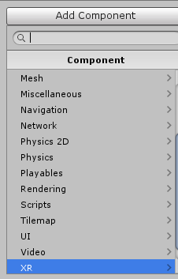
유니티의 물리엔진
유니티는 물리엔진이 컴포넌트의 형태로 제공된다.
3D와 2D는 다른 물리엔진을 사용한다.
따라서 다른 컴포넌트를 부착해야한다.

Slide 5
물리엔진 사용처
실제 물리적 충돌을 구현할 필요가 있는 경우
물체 사이에 접촉을 감지할 필요가 있는 경우
오버워치의 힐킷과 접촉했을 경우
만약, 피가 full이 아니면 HP++
힐킷 소리 재생
버프 영역에 들어갔을 경우
버프 영역과 접촉하는 동안 능력++

Slide 6
물리엔진의 자원 소모량
다른 계산보다 오래 걸린다
모든 프레임마다 계산하지 않는다
0.02초마다 한 번 호출한다(Updata(매 프레임) -> FixedUpdate(0.02초))
Fixedupdate는 물리엔진용
연산주기를 조절할 수 있다
Edit > Settings >Time > Fixed Timestep

Slide 7
Rigidbody (강체)

Slide 8
Rigidbody(강체)란?
물리:
어떠한 힘을 가하여도 모양과 부피가 변하지 않는다고 가상되는 이상적인 고체
고등학교 물리에서는 모든 물체를 강체로 가정하고 계산한다
유니티:
Rigidbody가 있다 -> 해당 오브젝트에 물리엔진이 필요하다
Rigidbody가 없다 - > 해당 오브젝트에 물리엔진의 기능이 필요 없다

Slide 9
Rigidbody(강체)의 장점
물리엔진에서 이동/회전을 표현할 수 있다
물리 연산 유/무를 미리 구분해준다
물리 연산이 필요 없는 것들을 미리 계산해 부담을 줄여준다

Slide 10
물체 이동시키기
Transform은 오브젝트에서 바로 접근할 수 있다
-> Rigidbody는 직접 가져와야한다!
Rigidbody2D RB = GetComponent<Rigidbody2D>();
RB.AddForce(new Vector2(0f , 200f)); // 힘 가하기
RB.velocity = new Vector2(1f, 0f); // 속도 정하기

Slide 11
충돌

Slide 12
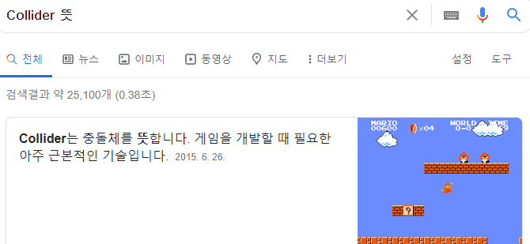
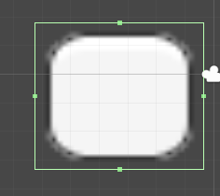
Collider(충돌체)
실제로 충돌을 일으키는 부분을 초록색으로 표시한다!

Slide 13
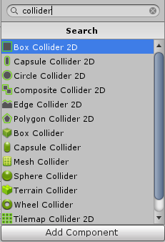
Collider의 종류
구, 캡슐, 박스, 매쉬…… 등등
연산량? 구 < 캡슐 < 박스 <<< 메쉬

Slide 14
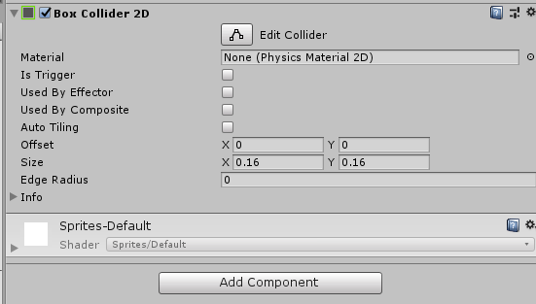
Collision(충돌)
Collider에 Is Trigger를 끈 경우 충돌 할 수 있다.

Slide 15
Trigger(충돌 감지)
Is Trigger를 사용하는 경우 감지만을 한다

Slide 16
충돌 감지 (Enter/ Stay/ Exit)
Enter: 충돌을 시작할 때
Stay: 충돌 중일 때
Exit: 충돌이 끝날 때
OnTriggerEnter(충돌되는 물체)
OntriggerStay(충돌되는 물체) -> Collision Object
OnTriggerExit(충돌되는 물체)
OnCollisionEnter(충돌되는 물체)
OnCollisionStay(충돌되는 물체) -> Collider Object
OnCollisionExit(충돌되는 물체)

Slide 17
실습

Slide 18
벽돌깨기 막대가 맵 밖으로 안나가게 하자

